Slide 1
投資神學 Matthew's Effect
馬太福音 25：14-30

Slide 2
馬太福音 25：14-30
14 天 國 又 好 比 一 個 人 要 往 外 國 去 ， 就 叫 了 僕 人 來 ， 把 他 的 家 業 交 給 他 們 ，15 按 著 各 人 的 才 幹 給 他 們 銀 子 ： 一 個 給 了 五 千 ， 一 個 給 了 二 千 ， 一 個 給 了 一 千 ， 就 往 外 國 去 了 。
16 那 領 五 千 的 隨 即 拿 去 做 買 賣 ， 另 外 賺 了 五 千 。
17 那 領 二 千 的 也 照 樣 另 賺 了 二 千 。

Slide 3
18 但那領一 千 的 去 掘 開 地 ， 把 主 人 的 銀 子 埋 藏 了 。
19 過 了 許 久 ， 那 些 僕 人 的 主 人 來 了 ， 和 他 們 算 賬 。
20 那 領 五 千 銀 子 的 又 帶 著 那 另 外 的 五 千 來 ， 說 ： 主 阿 ， 你 交 給 我 五 千 銀 子 。 請 看 ， 我 又 賺 了 五 千 。

Slide 4
21 主 人 說 ： 好 ， 你 這 又 良 善 又 忠 心 的 僕 人 ， 你 在 不 多 的 事 上 有 忠 心 ， 我 要 把 許 多 事 派 你 管 理 ； 可 以 進 來 享 受 你 主 人 的 快 樂 。22 那 領 二 千 的 也 來 ， 說 ： 主 阿 ， 你 交 給 我 二 千 銀 子 。 請 看 ， 我 又 賺 了 二 千 。23 主 人 說 ： 好 ， 你 這 又 良 善 又 忠 心 的 僕 人 ， 你 在 不 多 的 事 上 有 忠 心 ， 我 要 把 許 多 事 派 你 管 理 ； 可 以 進 來 享 受 你 主 人 的 快 樂 。

Slide 5
24 那 領 一 千 的 也 來 ， 說 ： 主 阿 ， 我 知 道 你 是 忍 心 的 人 ， 沒 有 種 的 地 方 要 收 割 ， 沒 有 散 的 地 方 要 聚 斂 ，25 我 就 害 怕 ， 去 把 你 的 一 千 銀 子 埋 藏 在 地 裡 。 請 看 ， 你 的 原 銀 子 在 這 裡 。
26 主 人 回 答 說 ： 你 這 又 惡 又 懶 的 僕 人 ， 你 既 知 道 我 沒 有 種 的 地 方 要 收 割 ， 沒 有 散 的 地 方 要 聚 斂 ，

Slide 6
27 就 當 把 我 的 銀 子 放 給 兌 換 銀 錢 的 人 ， 到 我 來 的 時 候 ， 可 以 連 本 帶 利 收 回 。
28 奪 過 他 這 一 千 來 ， 給 那 有 一 萬 的 。
29 因 為 凡 有 的 ， 還 要 加 給 他 ， 叫 他 有 餘 ； 沒 有 的 ， 連 他 所 有 的 也 要 奪 過 來 。
30 把 這 無 用 的 僕 人 丟 在 外 面 黑 暗 裡 ； 在 那 裡 必 要 哀 哭 切 齒 了 。

Slide 7
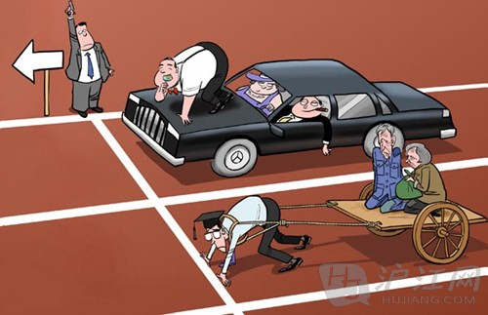

Slide 8
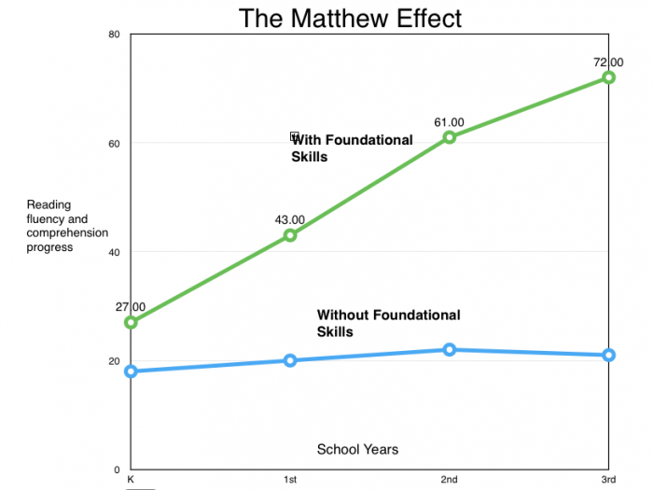

Slide 9
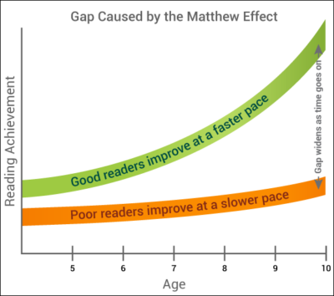

Slide 10
世界所重視的成功 vs 神所獎賞的成功

Slide 11
神投資在你 + （給你五千兩） 投資你自己 = （努力） 成功 +祝福 （成就感）+（更多更大的他連得）

Slide 12
你的恩賜在哪裡？ God given Talent ?

Slide 14
Howard Schultz - Starbucks
“I never set out to build a global business.
I set out to build the kind of company that my father never had a chance to work for.
One that treats all people with dignity.”

Slide 15
投資神學
神投資於你
投資你的恩賜
投資你的錢財

Slide 16
向高處行 Higher Ground
1/4
我今前往 高處而行
靈性地位 日日高昇
當我前行 禱告不停
求主領我 向高處行
I'm pressing on the upward way,
New heights I'm gaining every day;
Still praying as I'm onward bound,
'Lord, plant my feet on higher ground.'

Slide 17
C
求主助我 使我堅定
憑信站在 天上樂境
我心嚮往 更高之地
求主領我 向高處行
Lord, lift me up and let me stand, By faith, on Heaven's table land, A higher plane than I have found; Lord, plant my feet on higher ground.

Slide 18
2/4
世上充滿 疑慮恐怖
非我所願 長居之處
別人或願 世間久住
但我祈求 更高之處
My heart has no desire to stay Where doubts arise and fears dismay; Though some may dwell where those abound, My prayer, my aim, is higher ground.

Slide 19
C
求主助我 使我堅定
憑信站在 天上樂境
我心嚮往 更高之地
求主領我 向高處行
Lord, lift me up and let me stand, By faith, on Heaven's table land, A higher plane than I have found; Lord, plant my feet on higher ground.

Slide 20
3/4
雖然魔鬼 暗箭猛攻
屬世生活 何足輕重
憑信得聞 快樂聲洪
天上聖徒 所發讚頌
I want to live above the world,
Though Satan's darts at me are hurled;
For faith has caught the joyful sound,
The song of saints on higher ground.

Slide 21
C
求主助我 使我堅定
憑信站在 天上樂境
我心嚮往 更高之地
求主領我 向高處行
Lord, lift me up and let me stand, By faith, on Heaven's table land, A higher plane than I have found; Lord, plant my feet on higher ground.

Slide 22
4/4
我必上升 穹蒼極境
進入天堂 榮華美景 如今我靈 禱告不停
求主同行 直到天庭
I want to scale the utmost height
And catch a gleam of glory bright
But still I’ll pray till heaven I’ve found
Lord lead me onto higher ground.

Slide 23
C
求主助我 使我堅定
憑信站在 天上樂境
我心嚮往 更高之地
求主領我 向高處行
Lord, lift me up and let me stand, By faith, on Heaven's table land, A higher plane than I have found; Lord, plant my feet on higher ground.

